Slide 1


Slide 2
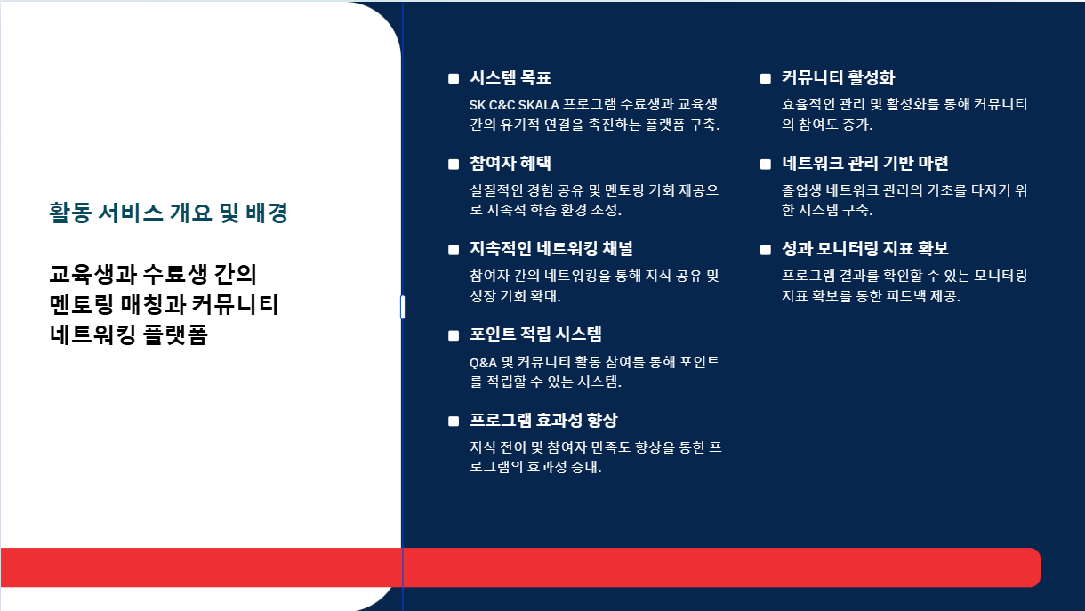

Slide 3
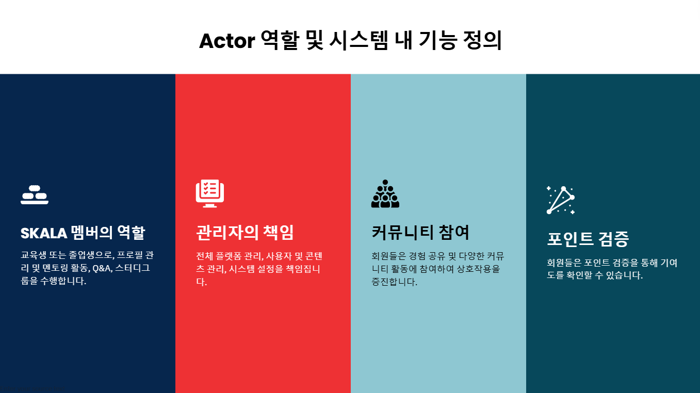

Slide 4
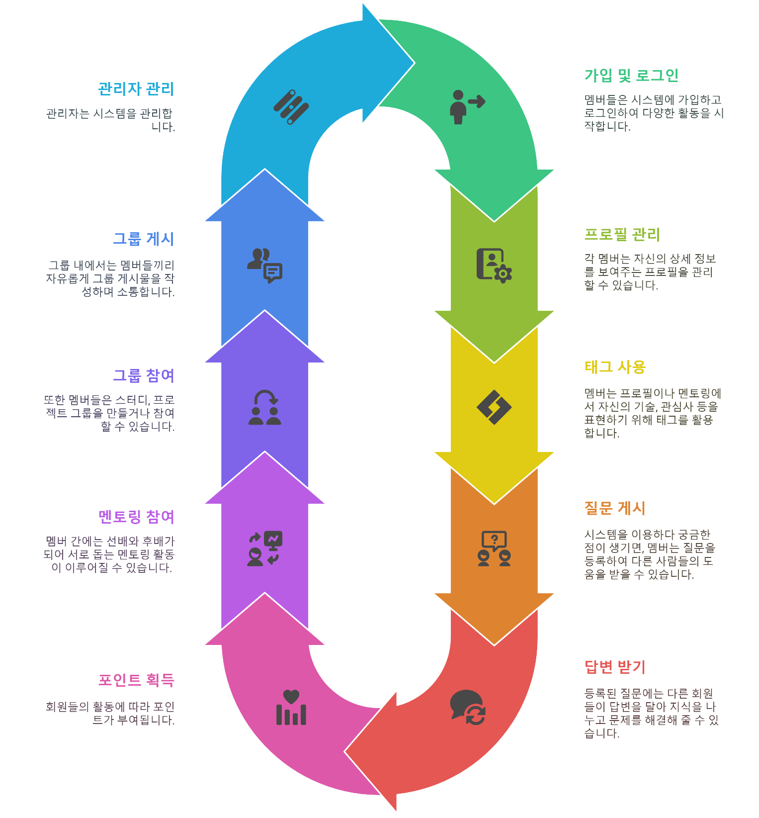
멤버: 목표 시스템 기능 정의

Slide 5
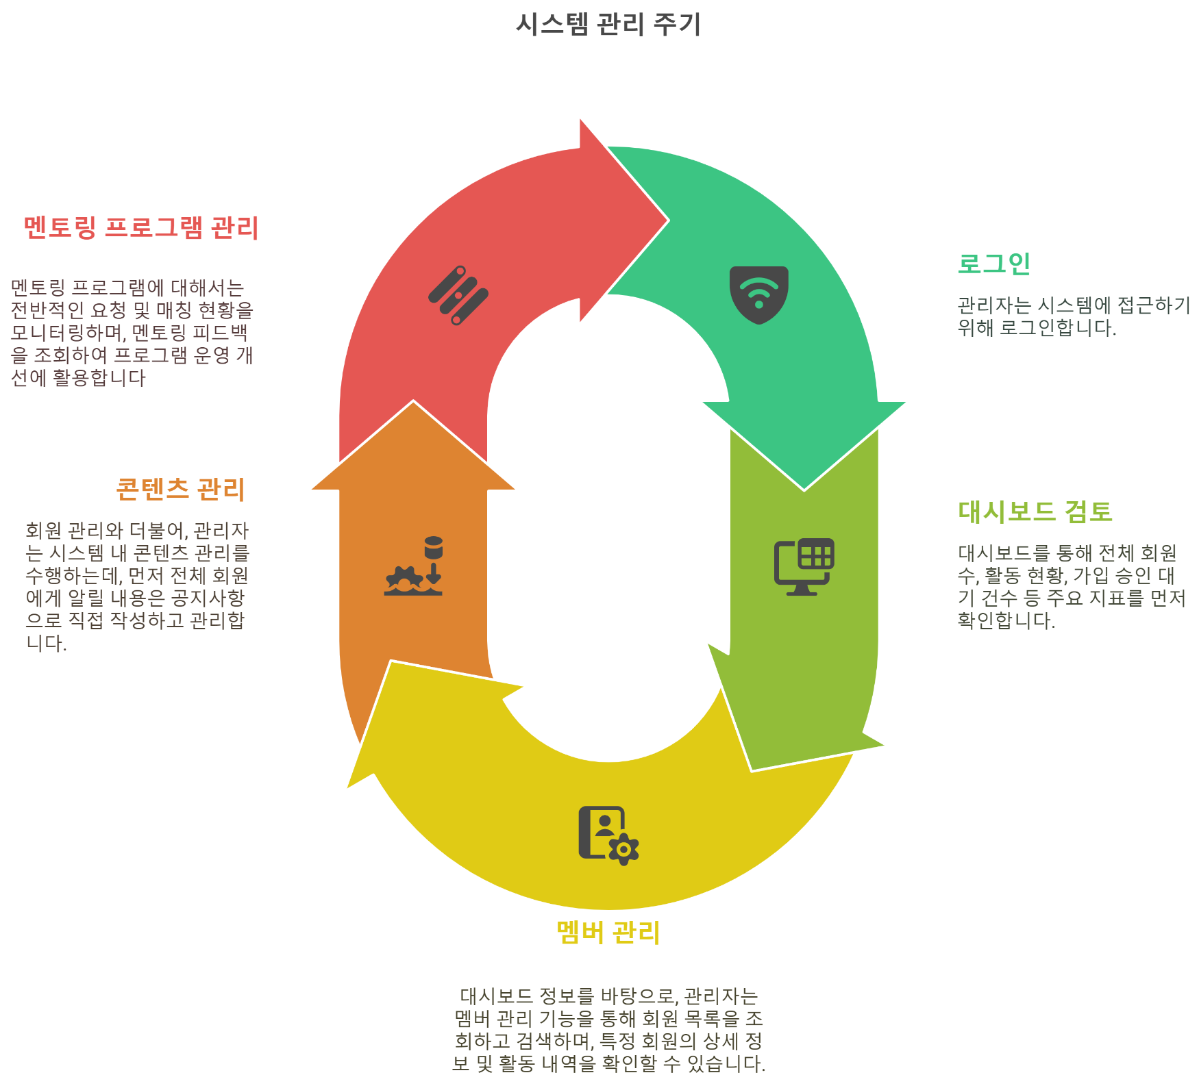
관리자: 목표 시스템 기능 정의

Slide 6
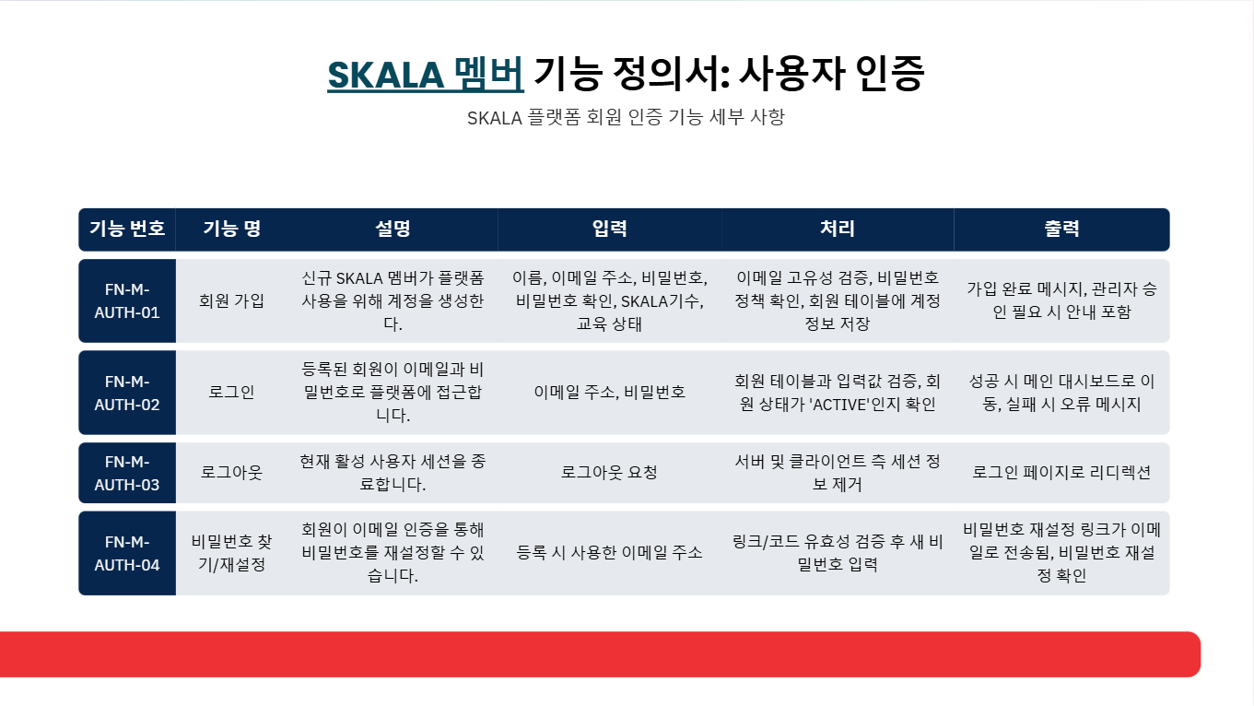

Slide 7
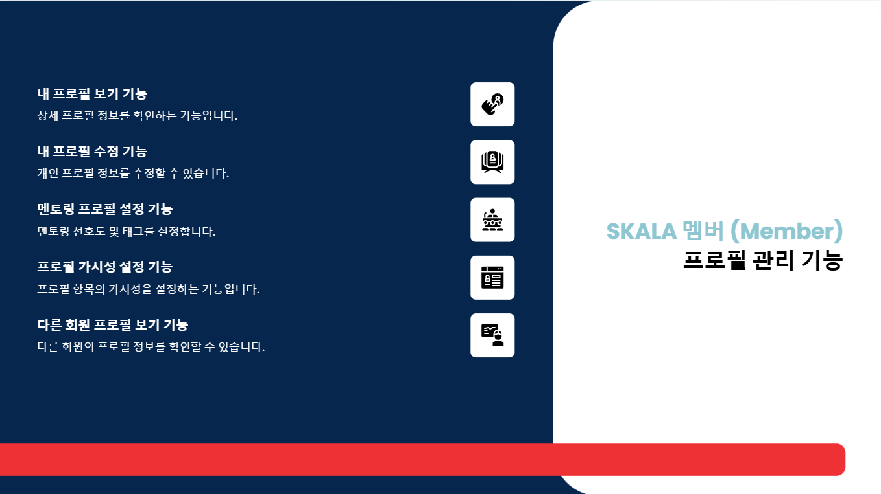

Slide 8
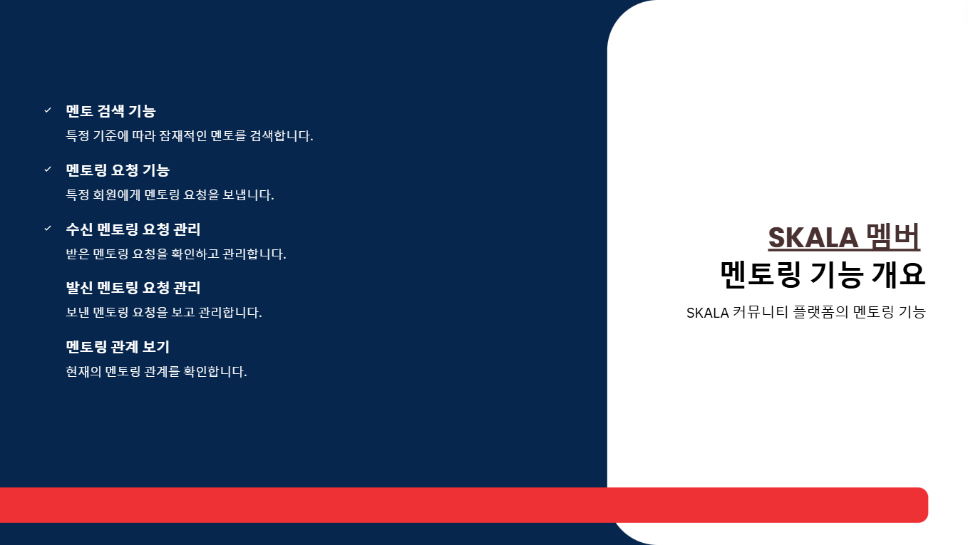

Slide 9
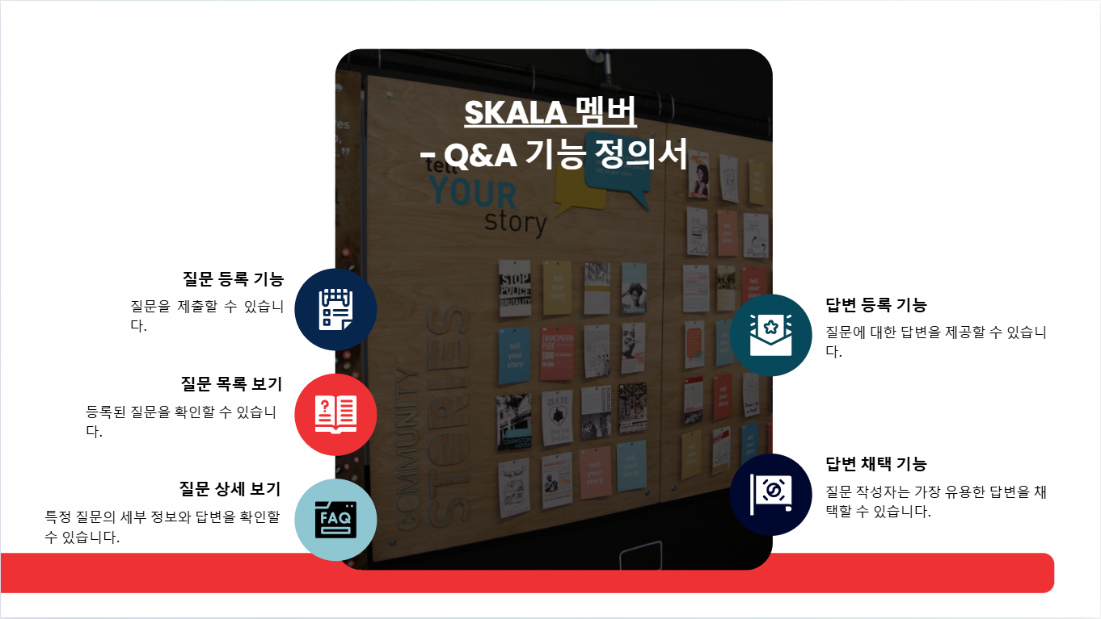

Slide 10
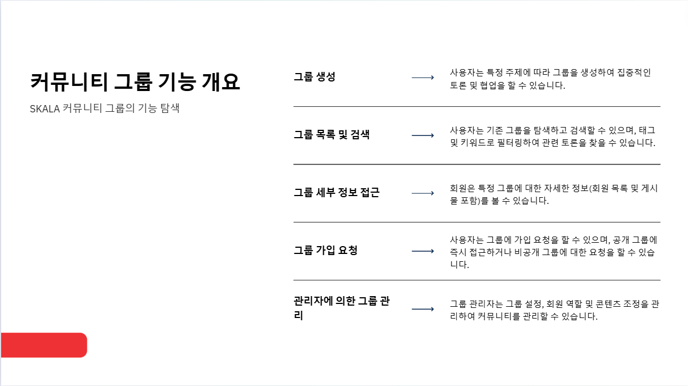

Slide 11
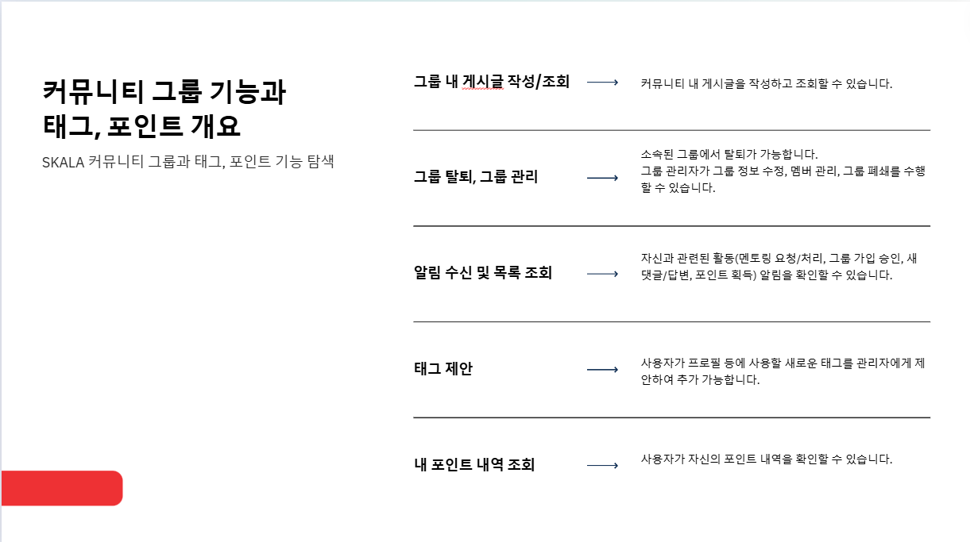

Slide 12
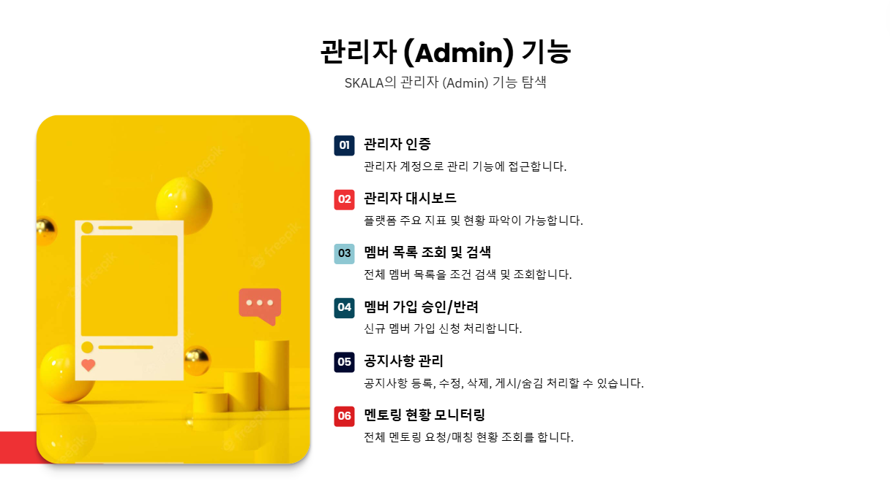

Slide 13
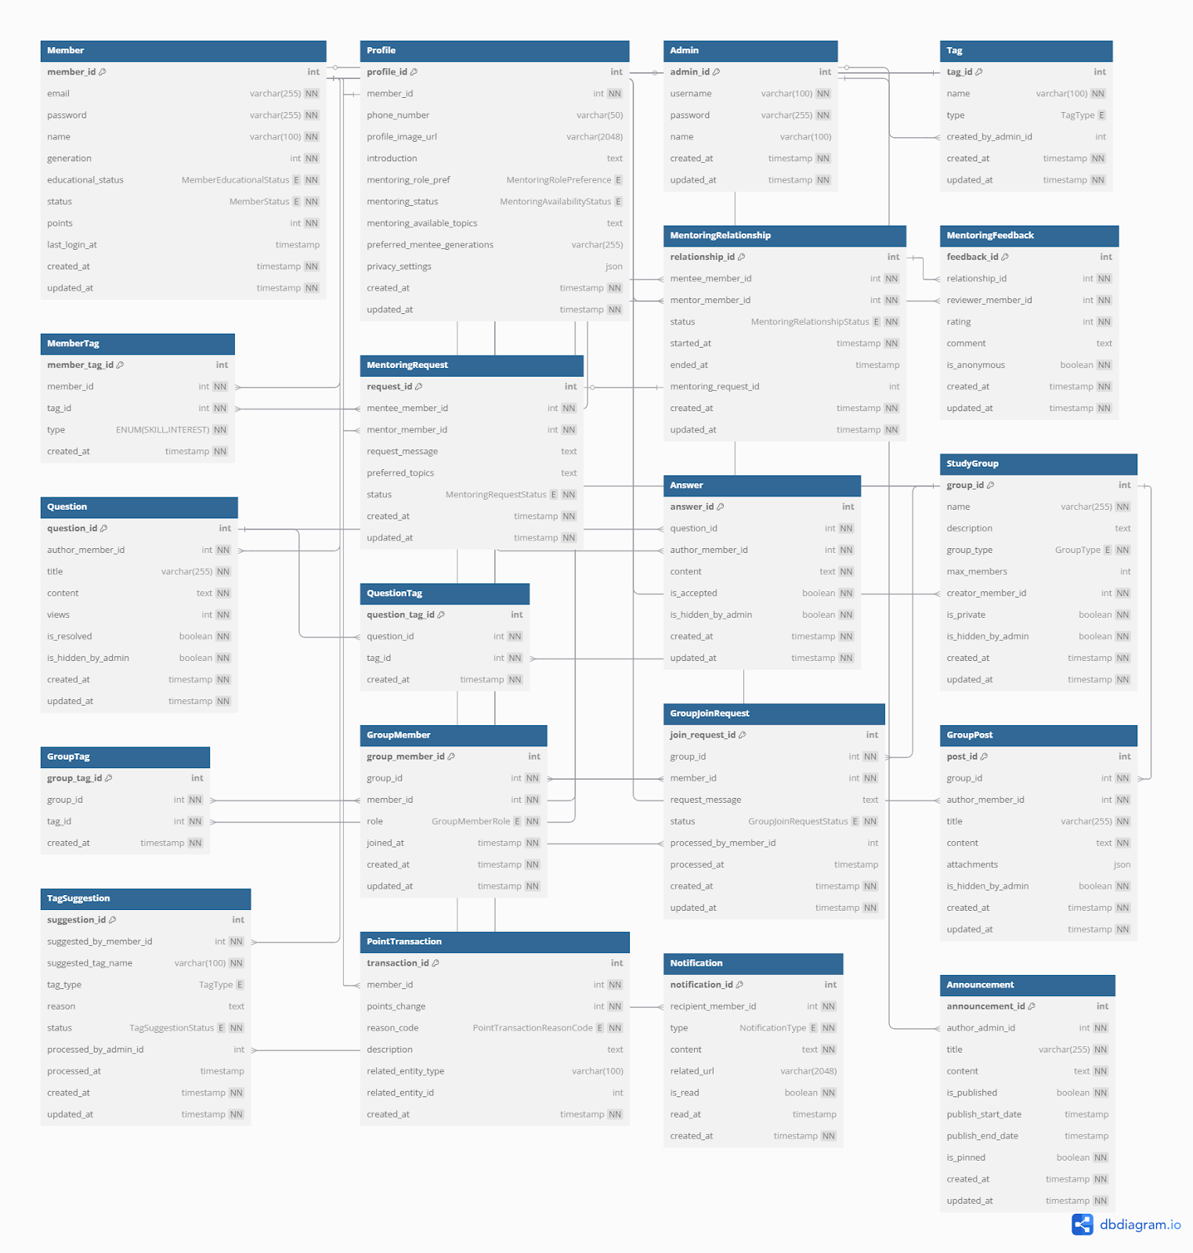
사용자(회원) 기본 정보
사용자 상세 프로필 정보
관리자 계정 정보
기술, 그룹 분류 태그 정보
멘토-멘티 관계 정보
멘토링 피드백 정보
데이터 모델링- ERD
사용자와 태그 연결 정보
멘토링 요청 정보
SKALA 교육생과 수료생 간의 멘토링 매칭과
커뮤니티(Q&A, 스터디그룹) 활동을
지원 및 운영하는 웹 기반 네트워킹 플랫폼
Q&A 게시판 답변 정보
스터디/프로젝트 그룹 정보
Q&A 게시판 질문 정보
질문과 태그 연결 정보
그룹 멤버 정보 (역할 포함)
그룹 가입 신청 정보
그룹 내 게시글 정보
그룹과 태그 연결 정보
사용자 태그 제안 정보
포인트 내역 정보
사용자 알림 정보
공지사항 정보

Slide 14
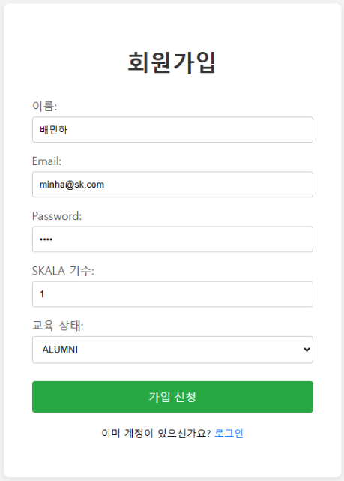
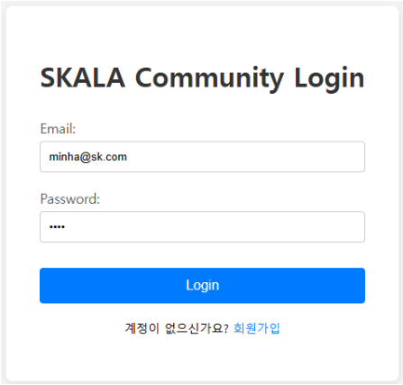
사용자 UI 흐름(회원가입, 로그인)

Slide 15
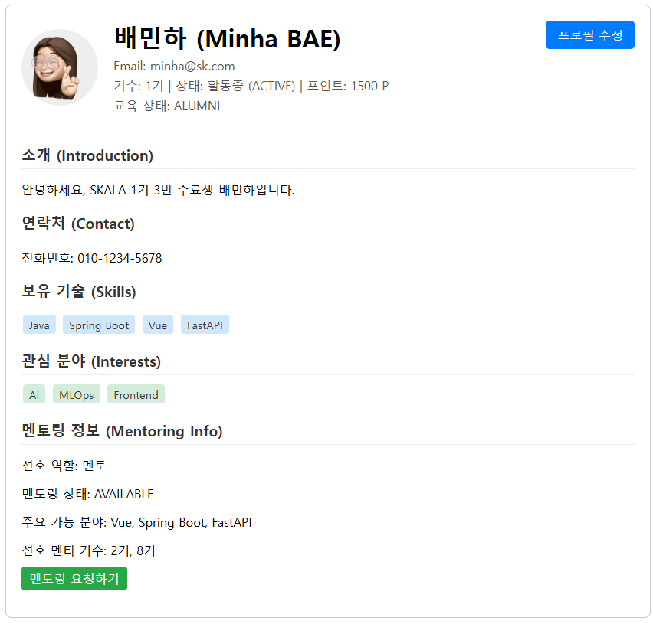
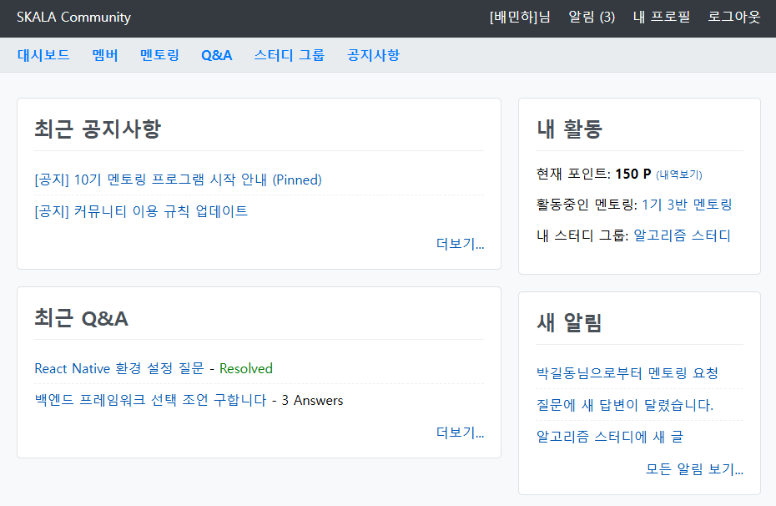
사용자 UI 흐름 (내 프로필)

Slide 16
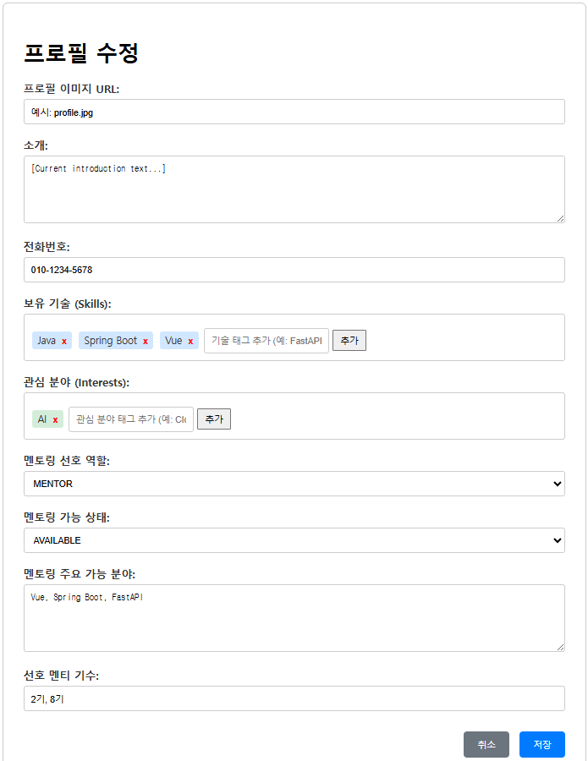
사용자 UI 흐름(프로필 수정)

Slide 17
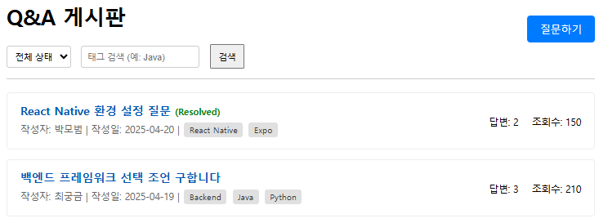
사용자 UI 흐름(Q&A 게시판)

Slide 18
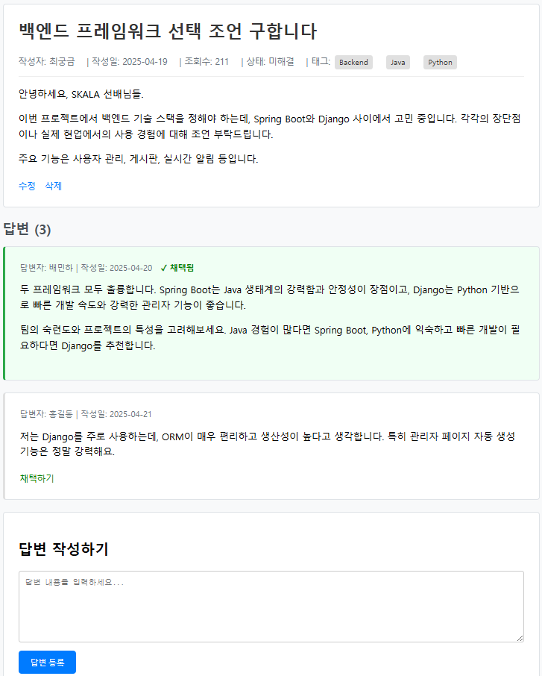
사용자 UI 흐름(Q&A 게시판 상세보기)

Slide 19
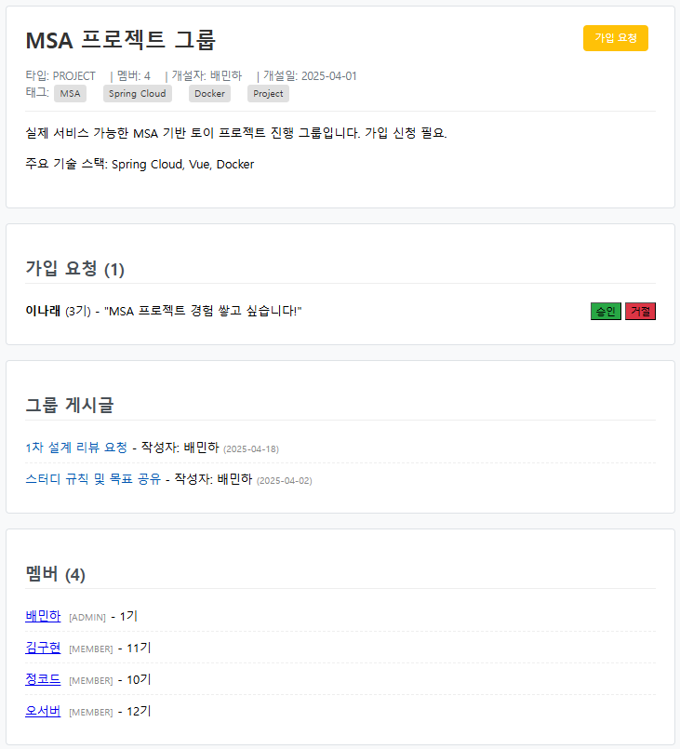
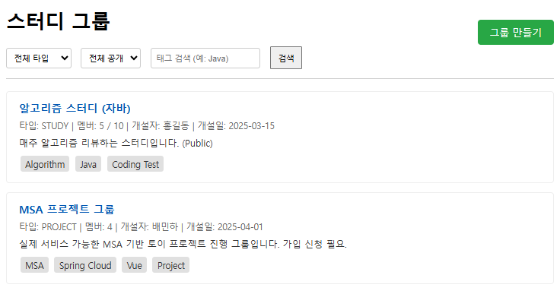
사용자 UI 흐름(그룹 상세보기)

Slide 20
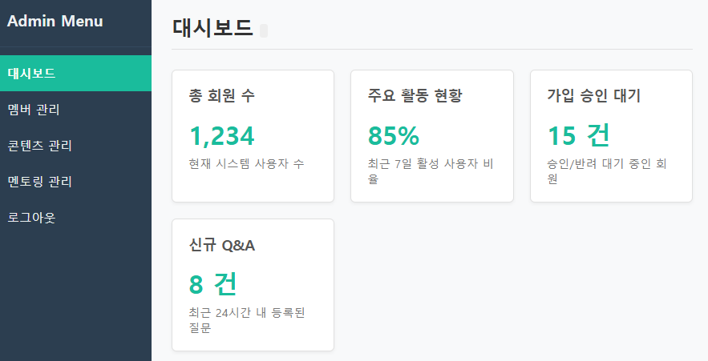
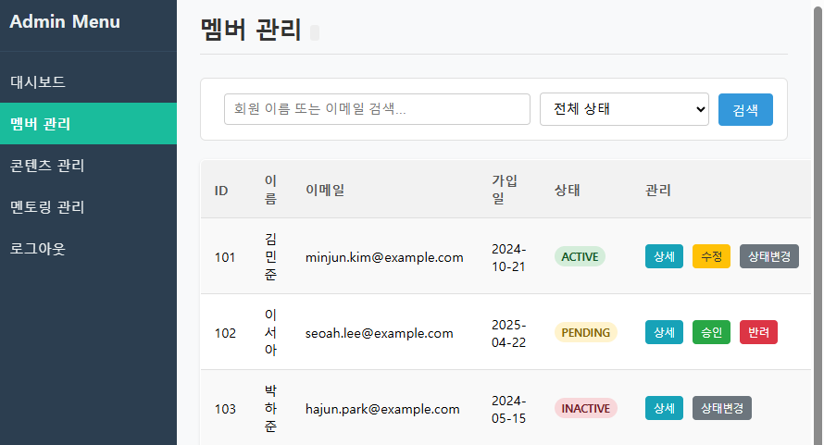
관리자 UI 흐름(대시보드, 멤버관리)

Slide 21
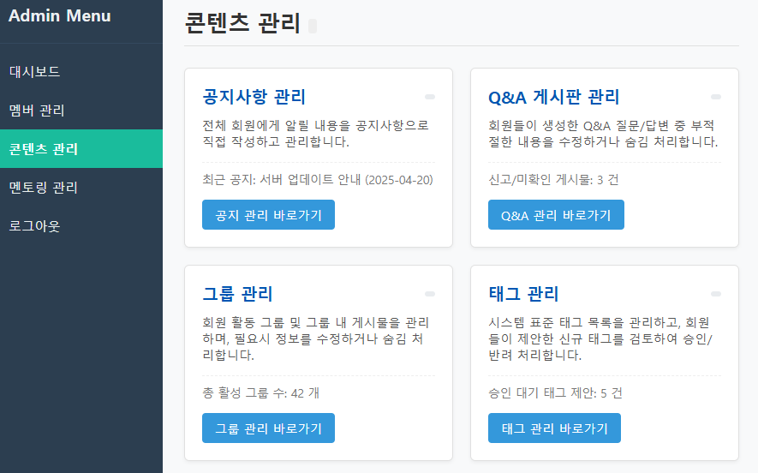
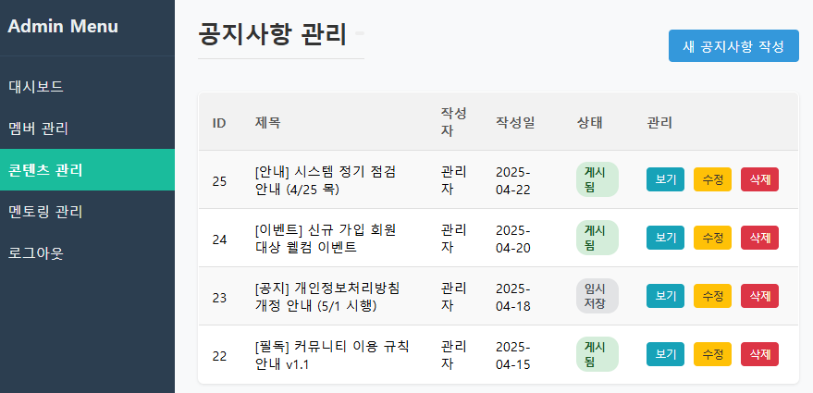
관리자 UI 흐름(콘텐츠 관리와 공지사항 상세보기)

Slide 22
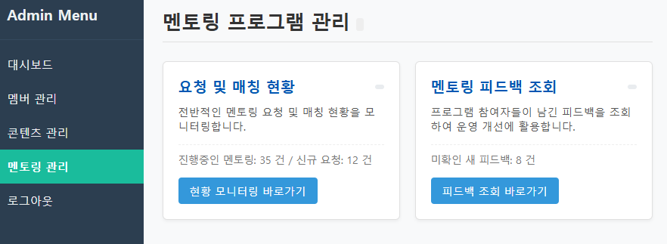
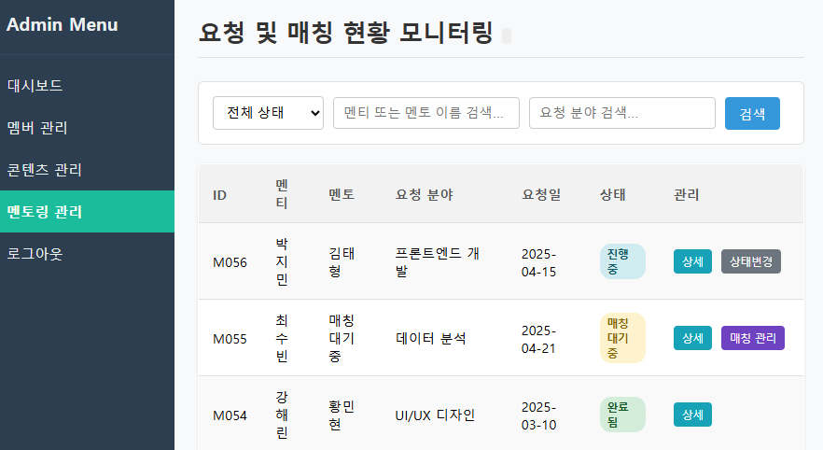
관리자 UI 흐름(멘토링 관리와 현황 모니터링 상세보기)

Slide 23
감사합니다

